Slide 1
Ch.7 문자열 검색
발표자: 김재경

Slide 2
7-1 브루트 포스법
문자열에서 부분 문자열을 검색하는알고리즘
1) 브루트 포스법
2) KMP법
3) 보이어 무어법

Slide 3
문자열 검색
어떤 문자열 안에 다른 문자열이 포함되어 있는지 검사
포함되어있다면 어디에 위치하는지 찾아내는것
검색되는 문자열 : 텍스트
찾아내는 문자열 : 패턴

Slide 4
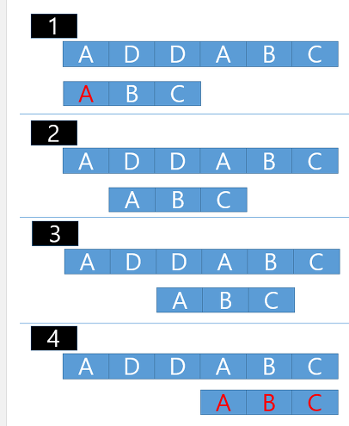
브루트 포스법
문자열 검색 알고리즘 중에서 가장 기초적이고 단순
단순법이라고 부름(이유: 선형검색을 단순하게 확장한 알고리즘)

Slide 5
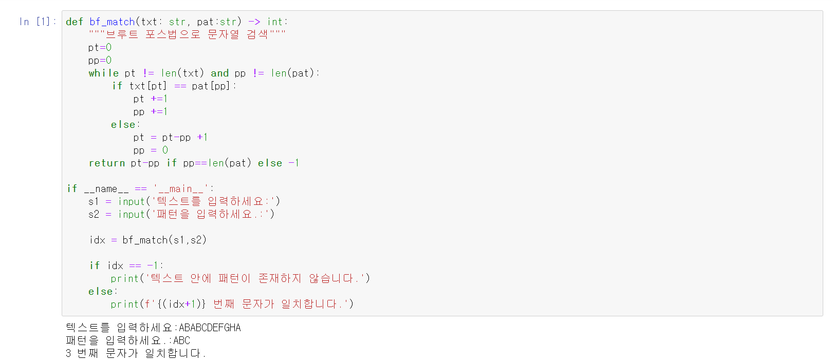

Slide 6
멤버십연산자
Ptn in txt (ptn은 txt에 포함?)
Ptn not in txt (ptn은 txt에 포함안됨?)
어떤 문자열이 다른 무자열안에 포함되어 있는지 판단

Slide 7
Find, index 계열 함수
Find(), rfind(), index(), rindex()
- 문자열을 검색하여 검색한 문자열의 위치 반환
Str.find(

Slide 8
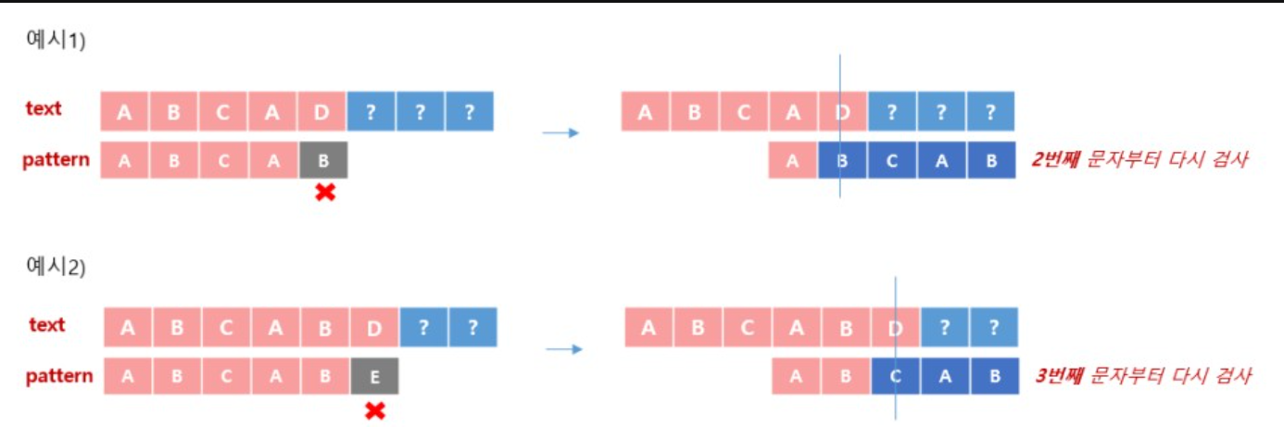
7-2 KMP법
브루트포스법은 일치하지 않는 문자를 만나면 이전단계에서 검사했던 결과를 버리고 패턴의 첫문자부터 다시 검사 수행
KMP법은 검사했던 결과를 버리지 않고 효율적으로 활용
Knuth-Morris-Pratt 법의 줄임말
이동을 되도록이면 크게 하는 알고리즘

Slide 9
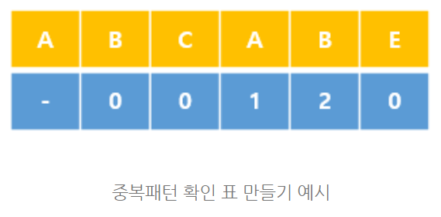
건너뛰기표
몇번째 문자부터 다시 검색할지 값을 표로 만들어서 문제를 해결
표를 작성할때는 패턴에서 겹치는 문자열을 찾음
패턴과 텍스트를 서로 겹치도록 맞추는 것이 아니라 패턴끼리 서로 겹치도록 맞추고 검사를 시작할 곳을 계산
P312참고

Slide 10
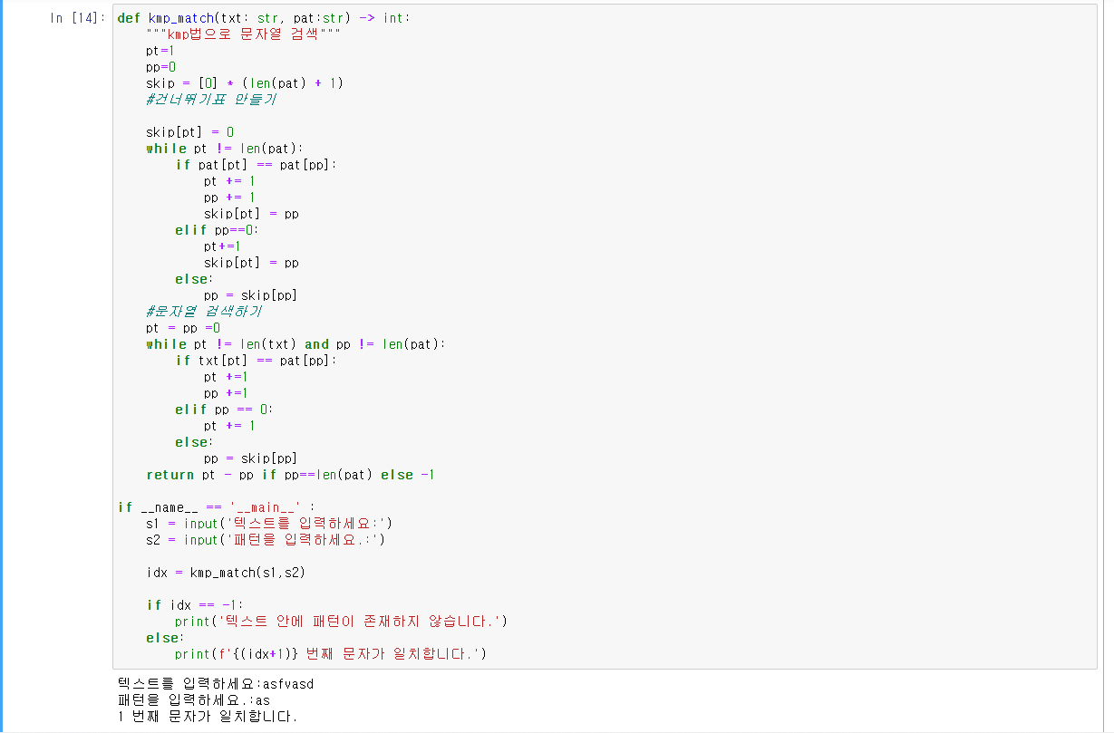

Slide 11
실제 kmp 사용
복잡
다음절 보이어무어법보다 성능면에서 같거나 낮은 수준
Kmp법은 실제 프로그램에서 별로 사용안함

Slide 12
7-3 보이어무어법
Kmp법보다 더 효율적
실제 문자열 검색에서 널리 사용
패턴의 끝 문자에서 시작하여 앞쪽을 향해 검사를 수행
이 과정에서 일치하지 않는 문자를 발견하면 미리 준비한 표를 바탕으로 패턴이 이동하는 값을 결정

Slide 13
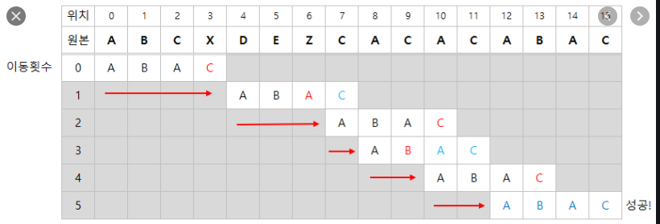
이동할 크기 정하기
P317참고, 패턴 문자열의 크기는 n
패턴에 포함되지 않는 문자를 만날경우
패턴 이동량이 곧 n
패턴에 포함되는 문자를 만날경우
마지막에 나오는 위치의 인덱스가 k이면 이동량은 n-k-1
같은 문자가 패턴 안에 중복해서 존재하지 않으면 패턴의 맨 끝 문자의 이동량은 n
https://devwooks.tistory.com/12

Slide 14
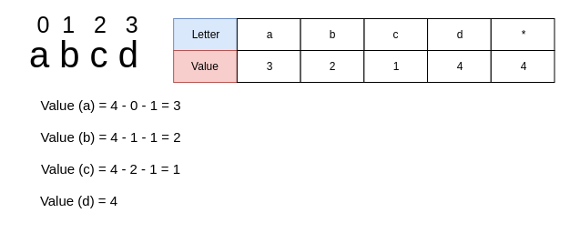
보이어무어법의 건너뛰기표
보이어무어법의 건너뛰기표
LETTER의 있는 값을 만날때의 이동량
P317중간표 표에 없는 문자의 이동량은 패턴의 길이와 같음

Slide 15
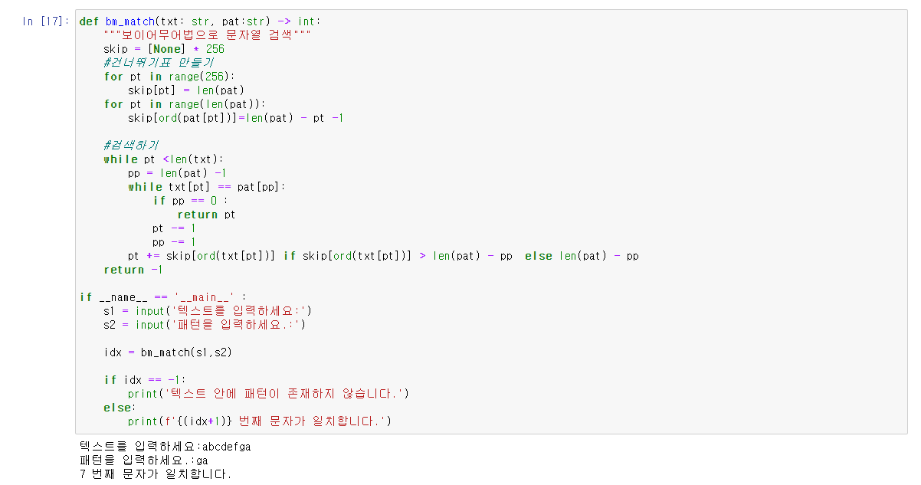

Slide 16
시간복잡도 비교
텍스트의 길이 n, 패턴의 길이 m
브루트 포스법 O(nm)
O(n)(일부러 꾸며낸 패턴이 아닐시)
단순한 알고리즘, 실제로는 아주 빠르게 동작
Kmp법
최악의 경우에도 O(n), 처리복잡
패턴안에 반복이 없을 경우 효율이 좋지않음
파일을 차례로 읽어들이면서 검색할때 사용하면 좋음
보이어무어법
최악의 경우라도 O(n), 평균 O(n/m)

Slide 17
문자 코드를 다루는 함수
Ord() : 단일한 문자를 전달받아 그 문자의 유니코드 or포인트를 정수로 반환
ord(‘a’)=97
chr() : ord()의 반대
chr(97) = ‘a’
Cf) 유니코드 코드 포인트는 유니코드 체계에서 문자마다 부여한 고유한 숫자의 값을 뜻함

